Slide 1
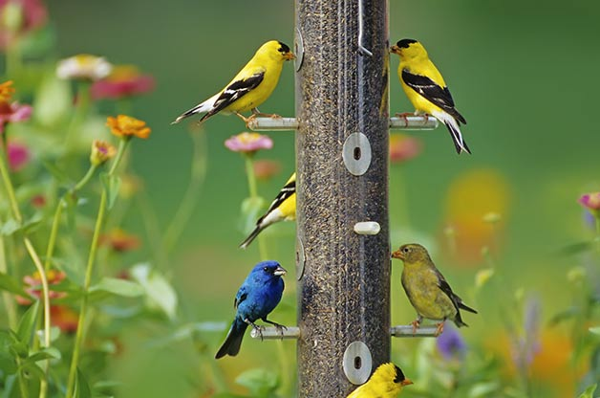
সবাইকে শুভেচ্ছা
মাসুদ আহমেদ রত্ন, সহকারী শিক্ষক, ৫২নং নারিকেলী সপ্রাবি, আক্কেলপুর, জয়পুরহাট
01759309892

Slide 2
শিক্ষক পরিচিতি
নামঃ মাসুদ আহমেদ রত্ন
পদবীঃ সহকারী শিক্ষক
বিদ্যালয়ঃ নারিকেলী সঃ প্রাঃ বিঃ
উপজেলাঃ আক্কেলপুর
জেলাঃ জয়পুরহাট
মাসুদ আহমেদ রত্ন, সহকারী শিক্ষক, ৫২নং নারিকেলী সপ্রাবি, আক্কেলপুর, জয়পুরহাট
01759309892

Slide 3
পাঠ পরিচিতি
শ্রেণিঃ তৃতীয়
বিষয়ঃ বাংলা
পাঠঃ পাখিদের কথা
পাঠ্যাংশঃ “ছোট্ট পাখি…পাখিও বলা হয়”
সময়ঃ ৪০মিনিট
মাসুদ আহমেদ রত্ন, সহকারী শিক্ষক, ৫২নং নারিকেলী সপ্রাবি, আক্কেলপুর, জয়পুরহাট
01759309892

Slide 4
শিখনফল
শোনা
৩.৩.১ পাখির বর্ণনা শুনে বুঝতে পারবে।
বলা
২.৬.১ পরিচিত পাখি সম্পর্কে বলতে পারবে।
পড়া
২.৬.২ পাখির বর্ণনা এবং সংশ্লিষ্ট প্রশ্ন করতে ও উত্তর দিতে পারবে।
লেখা
১.৪.১ যুক্তবর্ণ ভেঙ্গে লিখতে পারবে।
মাসুদ আহমেদ রত্ন, সহকারী শিক্ষক, ৫২নং নারিকেলী সপ্রাবি, আক্কেলপুর, জয়পুরহাট
01759309892

Slide 5
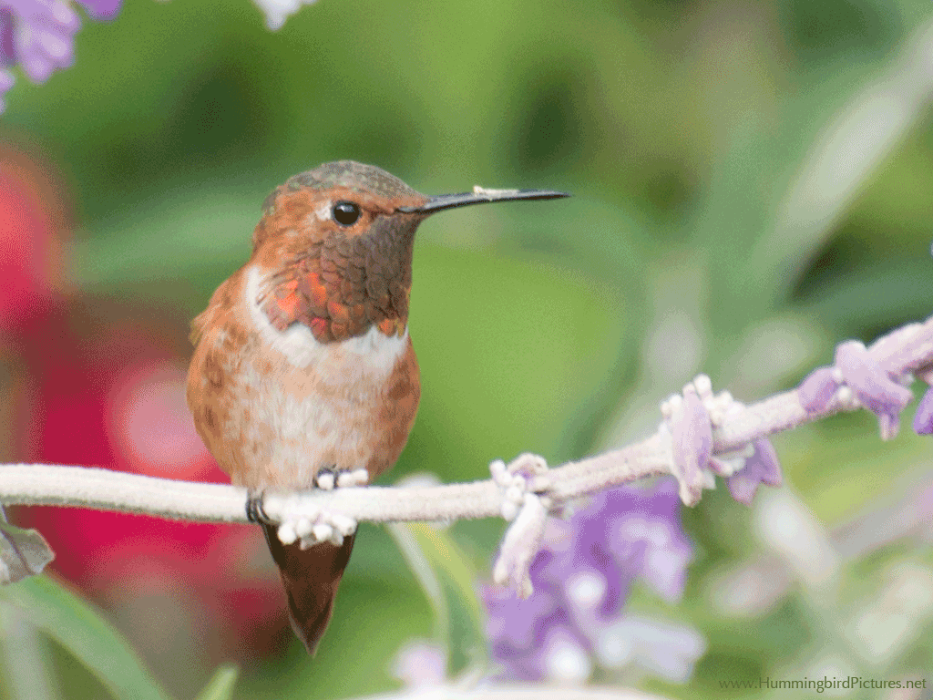
পূর্বজ্ঞান যাচাই
১) সবচেয়ে ছোট পাখিটির নাম কী?
মাসুদ আহমেদ রত্ন, সহকারী শিক্ষক, ৫২নং নারিকেলী সপ্রাবি, আক্কেলপুর, জয়পুরহাট
01759309892

Slide 6
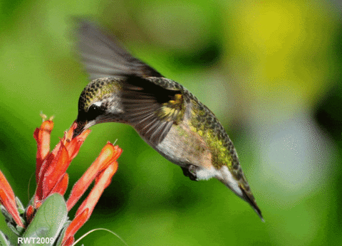
পূর্বজ্ঞান যাচাই
২) টুনটুনির স্বভাব কেমন?
মাসুদ আহমেদ রত্ন, সহকারী শিক্ষক, ৫২নং নারিকেলী সপ্রাবি, আক্কেলপুর, জয়পুরহাট
01759309892

Slide 7
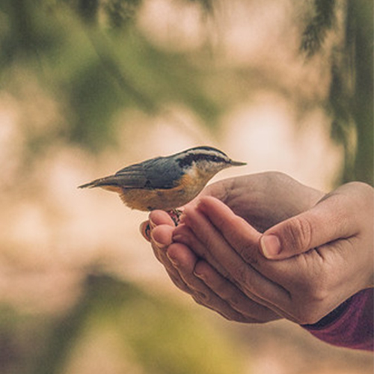
পূর্বজ্ঞান যাচাই
৩) টুনটুনি কোথায় নেচে বেড়ায়?
মাসুদ আহমেদ রত্ন, সহকারী শিক্ষক, ৫২নং নারিকেলী সপ্রাবি, আক্কেলপুর, জয়পুরহাট
01759309892

Slide 8
আজকের পাঠ
পাখিদের কথা
মাসুদ আহমেদ রত্ন, সহকারী শিক্ষক, ৫২নং নারিকেলী সপ্রাবি, আক্কেলপুর, জয়পুরহাট
01759309892

Slide 9
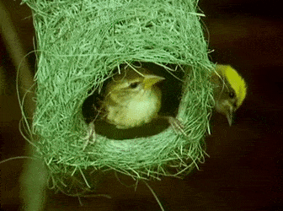
ছোট্ট পাখি বাবুই।
মাসুদ আহমেদ রত্ন, সহকারী শিক্ষক, ৫২নং নারিকেলী সপ্রাবি, আক্কেলপুর, জয়পুরহাট
01759309892

Slide 10
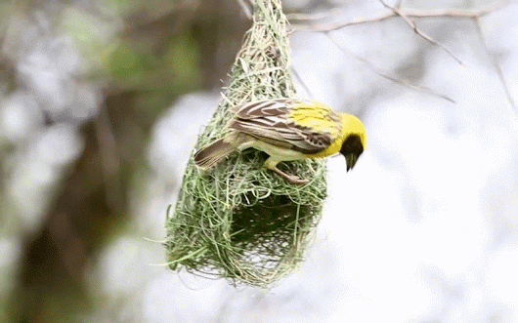
এরা খুব সুন্দর করে বাসা বানাতে পারে।
মাসুদ আহমেদ রত্ন, সহকারী শিক্ষক, ৫২নং নারিকেলী সপ্রাবি, আক্কেলপুর, জয়পুরহাট
01759309892

Slide 11
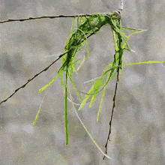
সরু সরু আঁশ দিয়ে তারা বাসা বোনে।
মাসুদ আহমেদ রত্ন, সহকারী শিক্ষক, ৫২নং নারিকেলী সপ্রাবি, আক্কেলপুর, জয়পুরহাট
01759309892

Slide 12
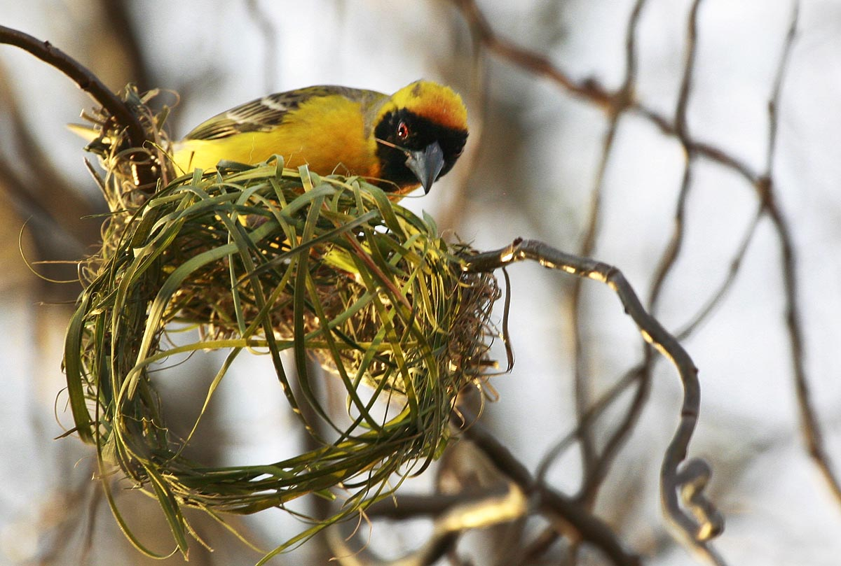
সুন্দর বাসা বুনতে পারে বলে বাবুইকে বলা হয় তাঁতি পাখি।
মাসুদ আহমেদ রত্ন, সহকারী শিক্ষক, ৫২নং নারিকেলী সপ্রাবি, আক্কেলপুর, জয়পুরহাট
01759309892

Slide 13
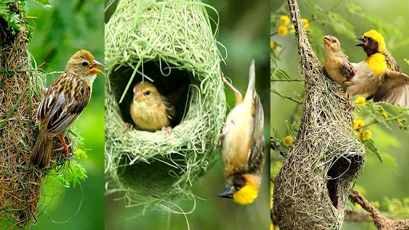
একে শিল্পী পাখিও বলা হয়।
মাসুদ আহমেদ রত্ন, সহকারী শিক্ষক, ৫২নং নারিকেলী সপ্রাবি, আক্কেলপুর, জয়পুরহাট
01759309892

Slide 14
শিক্ষকের আদর্শ পাঠ
তোমাদের পাঠ্য বইয়ের ৫৪ পৃষ্টা খোল, আমি পড়ছি, তোমরা মনোযোগ দিয়ে শোন।
মাসুদ আহমেদ রত্ন, সহকারী শিক্ষক, ৫২নং নারিকেলী সপ্রাবি, আক্কেলপুর, জয়পুরহাট
01759309892

Slide 15
শিক্ষার্থীদের নিরব পাঠ
তোমাদের পাঠ্যবইয়ের ৫৪ পৃষ্টার ‘‘ছোট পাখি……পাখিও বলা হয়’’ পর্যন্ত সবাই নীরবে পড়।
মাসুদ আহমেদ রত্ন, সহকারী শিক্ষক, ৫২নং নারিকেলী সপ্রাবি, আক্কেলপুর, জয়পুরহাট
01759309892

Slide 16
প্রশ্নের উত্তরগুলো জেনে নিই
১) কোন পাখি সুন্দর করে বাসা বানাতে পারে?
উত্তরঃ বাবুই
২) বাবুই পাখি কী দিয়ে বাসা বোনে?
উত্তরঃ সরু সরু আঁশ দিয়ে
৩) বাবুইকে কী পাখি বলা হয়?
উত্তরঃ তাঁতি পাখি
৪) বাবুই পাখির আরেক নাম কী?
উত্তরঃ শিল্পী পাখি
মাসুদ আহমেদ রত্ন, সহকারী শিক্ষক, ৫২নং নারিকেলী সপ্রাবি, আক্কেলপুর, জয়পুরহাট
01759309892

Slide 17
যুক্তবর্ণ চিনে নিই
সুন্দর
ন্দ
ন
দ
আনন্দ
শিল্পী
ল্প
ল
প
অল্প
মাসুদ আহমেদ রত্ন, সহকারী শিক্ষক, ৫২নং নারিকেলী সপ্রাবি, আক্কেলপুর, জয়পুরহাট
01759309892

Slide 18
শব্দের অর্থ জেনে নিই
শব্দ
শব্দের অর্থ
সরু
চিকন
বাসা
যেখানে রাত্রি যাপন করা হয়
তাঁতি
কাপড় বোনে যে
মাসুদ আহমেদ রত্ন, সহকারী শিক্ষক, ৫২নং নারিকেলী সপ্রাবি, আক্কেলপুর, জয়পুরহাট
01759309892

Slide 19
দলীয় কাজ
বাবুই পাখি দেখতে কেমন তার একটি তালিকা কর।
বালক দলঃ
বাবুই সম্পর্কে তুমি আর কী কী জানো তার একটি তালিকা কর।
বালিকা দলঃ
মাসুদ আহমেদ রত্ন, সহকারী শিক্ষক, ৫২নং নারিকেলী সপ্রাবি, আক্কেলপুর, জয়পুরহাট
01759309892

Slide 20
একক কাজ
প্রশ্ন(১) কোন পাখি সুন্দর করে বাসা বানাতে পারে?
প্রশ্ন(২) বাবুই পাখি কী দিয়ে বাসা বোনে?
প্রশ্ন(৩) বাবুইকে কী পাখি বলা হয়?
প্রশ্ন(৪) বাবুই পাখির আরেক নাম কী?
মাসুদ আহমেদ রত্ন, সহকারী শিক্ষক, ৫২নং নারিকেলী সপ্রাবি, আক্কেলপুর, জয়পুরহাট
01759309892

Slide 21
মূল্যায়ন
সঠিক উত্তরের পার্শ্বে টিক (∙) চিহ্ন দাওঃ
১) বাবুই পাখি কী দিয়ে বাসা বোনে?
ক) লম্বা লম্বা আঁশ দিয়ে খ) সরু সরু আঁশ দিয়ে
গ) পাতলা পাতলা আঁশ দিয়ে ঘ) মোটা মোটা আঁশ দিয়ে
∙
মাসুদ আহমেদ রত্ন, সহকারী শিক্ষক, ৫২নং নারিকেলী সপ্রাবি, আক্কেলপুর, জয়পুরহাট
01759309892

Slide 22
মূল্যায়ন
সঠিক উত্তরের পার্শ্বে টিক (∙) চিহ্ন দাওঃ
১) বাবুইকে কী পাখি বলা হয়?
ক) কুলি পাখি খ) তাঁতি পাখি
গ) মুচি পাখি ঘ) কৃষক পাখি
∙
মাসুদ আহমেদ রত্ন, সহকারী শিক্ষক, ৫২নং নারিকেলী সপ্রাবি, আক্কেলপুর, জয়পুরহাট
01759309892

Slide 23
মূল্যায়ন
সঠিক উত্তরের পার্শ্বে টিক (∙) চিহ্ন দাওঃ
১) বাবুই পাখির আরেক নাম কী?
ক) শিল্পি পাখি খ) চালাক পাখি
গ) বোকা পাখি ঘ) হাঁদারাম পাখি
∙
মাসুদ আহমেদ রত্ন, সহকারী শিক্ষক, ৫২নং নারিকেলী সপ্রাবি, আক্কেলপুর, জয়পুরহাট
01759309892

Slide 24
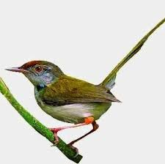
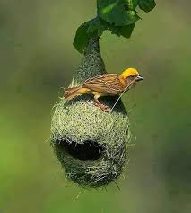
মূল্যায়ন
×
কোন পাখি সুন্দর করে বাসা বানাতে পারে?
∙
মাসুদ আহমেদ রত্ন, সহকারী শিক্ষক, ৫২নং নারিকেলী সপ্রাবি, আক্কেলপুর, জয়পুরহাট
01759309892

Slide 25
মূল্যায়ন
নিচে দেখা শব্দটির অর্থ বল
তাঁতি
সরু
বাসা
মাসুদ আহমেদ রত্ন, সহকারী শিক্ষক, ৫২নং নারিকেলী সপ্রাবি, আক্কেলপুর, জয়পুরহাট খা
01759309892

Slide 26
বাড়ির কাজ
আজ বিদ্যালয় থেকে বাড়িতে যাওয়ার পথে তোমরা কী কী পাখি দেখো তার একটি তালিকা করে আনবে।
মাসুদ আহমেদ রত্ন, সহকারী শিক্ষক, ৫২নং নারিকেলী সপ্রাবি, আক্কেলপুর, জয়পুরহাট
01759309892

Slide 27
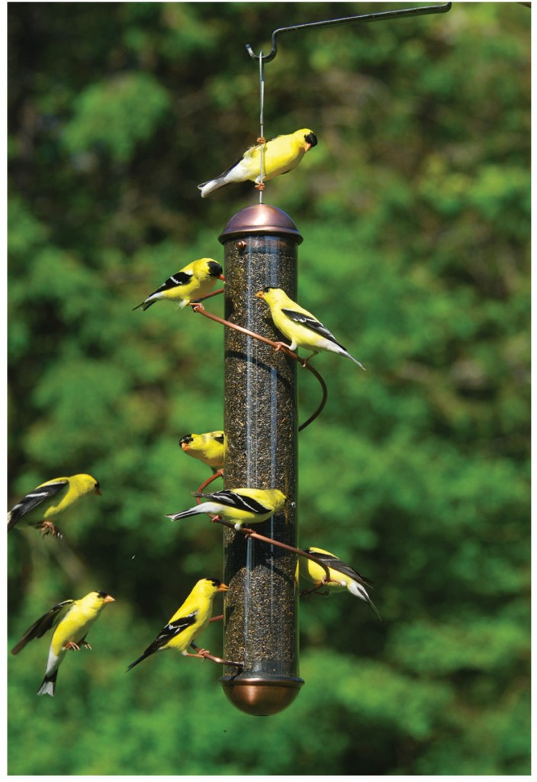
সবাইকে ধন্যবাদ
মাসুদ আহমেদ রত্ন, সহকারী শিক্ষক, ৫২নং নারিকেলী সপ্রাবি, আক্কেলপুর, জয়পুরহাট
01759309892

